Slide 1
Vice-présidence Appui aux Politiques Publiques
(VP-APP) mars 2024

Slide 2


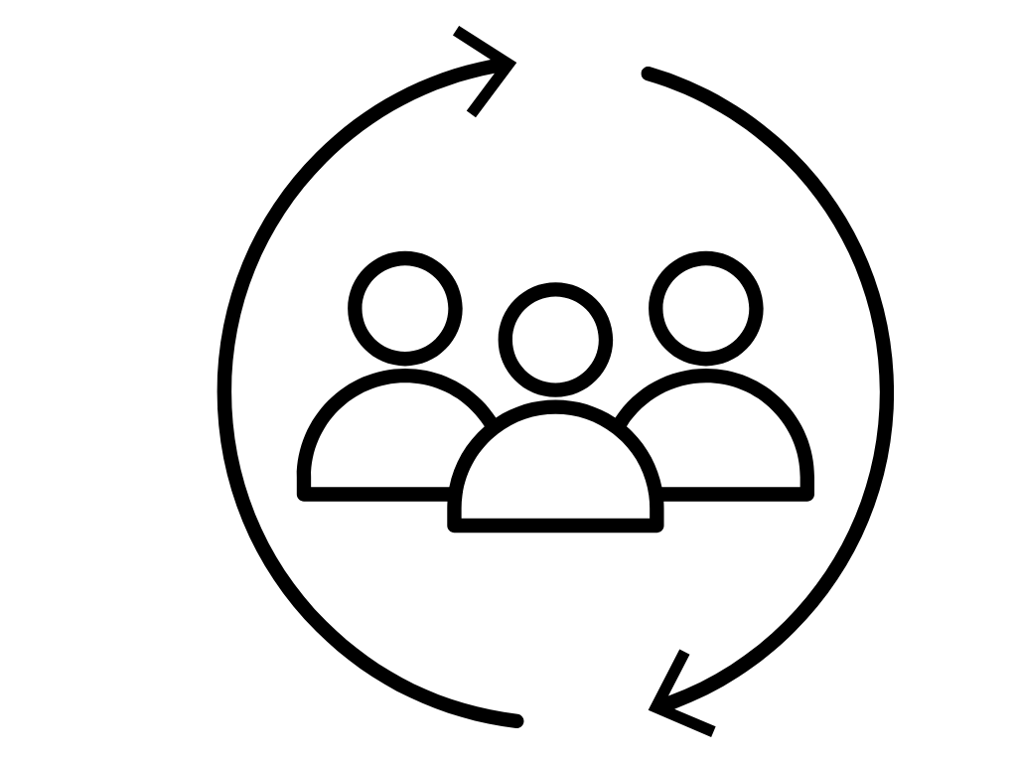
3ème mission des universités
DONNER AUX PORTEURS DE POLITIQUES PUBLIQUES UN MEILLEUR ACCES A LA RECHERCHE ET A L’ENSEIGNEMENT
ECLAIRER LA DECISION PUBLIQUE
Evaluer des politiques publiques
Réaliser des expertises
Faire savoir, faire se rencontrer
Publication Regards APP, Colloque Recherche & Action Publique, Journées thématiques Routes, Géotechnique, Mobilités, Ouvrages d’art, Acoustique et vibrations…
Transférer les résultats de recherche dans les normes volontaires établies par consensus (AFNOR, CEN-CENELEC, ISO et IEC)
Faciliter les interventions et transferts de connaissances
auprès des porteurs de politiques publiques
Montage de recherches-actions dans les territoires avec les collectivités territoriales
Participer à l’action européenne et internationale
Alliance PIONEER, université européenne, réseaux internationaux sur l’appui aux politiques publiques
FACILITER LES ECHANGES SCIENTIFIQUES AVEC LES PARTENAIRES PUBLICS
Prendre en compte les attentes des ministères de tutelle
Contrats d’objectifs, de moyens, de performance, Feuilles de route, Bilans annuels
Participer à des réseaux d’organismes publics
Réseau scientifique et technique, Réseau de l’enseignement du développement durable, Groupe d’échanges APP inter-organismes, France Universités

Slide 3




Services proposés par la VP APP
Contractualisation avec les partenaires publics
Partenariats avec les collectivités territoriales
Valorisation et transfert de connaissances

Slide 4

L’appui aux politiques publiques dans les missions de l’Université Gustave Eiffel (cf. art. 2.1 du décret du 13 décembre 2019)
« L’Université Gustave Eiffel concourt aux missions du service public de l’enseignement supérieur, de la recherche et de l’innovation définies aux articles L. 123-1 à L. 123-9 du code de l’éducation et aux articles L. 111-1 à L. 111-6 du code de la recherche. »
« L’Université Gustave Eiffel a en particulier vocation à:
conduire et développer la mission d’appui aux politiques publiques, notamment au moyen d’activités de recherche, d’expertise et de normalisation;
conduire et développer une réflexion sur l’action publique, notamment au moyen d’activités d’études et d’évaluation; »

Slide 5
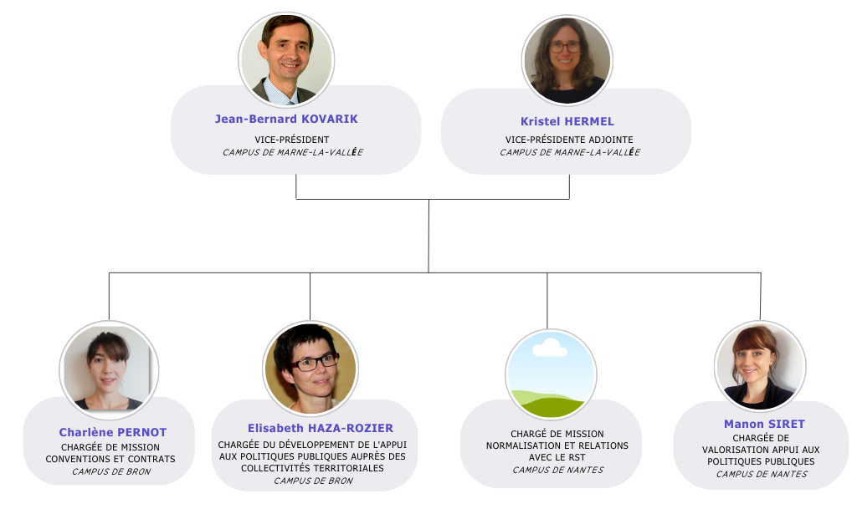
Organigramme

Slide 6
Comité Appui aux politiques publiques
Rôle et missions du Comité APP
Composé de représentants des six établissements fondateurs de l’université Gustave Eiffel, le comité APP est une instance informelle, garante de la bonne intégration, équilibrée et efficace, de l’appui aux politiques publiques au sein de l’université.
Présidé par le représentant d’un établissement dont le vice-président APP n’est pas originaire, il oriente l’exercice de l’APP dans l’université : programmes d’activités, bilans annuels, retours d’expérience sur les modes de travail.
Membres du Comité APP
Franck Jung, président du Comité APP, École des Ingénieurs de la Ville de Paris - EIVP
Eric Alonzo, École d’Architecture de la Ville & des Territoires Paris-Est – EA&VT
Eric Gaume, ex-IFSTTAR
Yannick L’Horty, ex-UPEM
Nicolas Paparoditis, Ecole nationale des sciences géographiques - Géomatique ENSG
Antoine Schoen, ESIEE Paris

Slide 7

Axes stratégiques
Ouvrir largement l’APP à toute l’université, en communiquant en interne et en externe, en formant et en mettant en valeur les actions publiques menées par les composantes, vice-présidences et services
Être progressivement en capacité de déployer toute une palette des modes d’actions (i.e. expertises collectives, séminaires, documents de référence, normes, policy briefs et notes de synthèse, prospectives, contrats-cadres, évaluations, travaux étudiants…)
Aborder toutes les disciplines et thématiques supportées par les composantes de l’université, en donnant une considération particulière aux grandes politiques publiques intéressant les tutelles de l’université (lien avec la SCSP du programme 190, les contrats d’objectifs et les projets structurants de France 2030…)
Faire de l’APP une opportunité de rayonnement pour tous les campus, dans leurs relations avec les porteurs de politiques publiques sur les territoires
Porter un regard réflexif et académique sur l’APP et le penser en échangeant notamment avec les établissements de l’ESR (réseau scientifique et technique, France Universités, alliance européenne Pioneer…) et en cherchant à valoriser l’exercice de cette mission dans les carrières

Slide 8


Développer des partenariats avec les collectivités territoriales
Pour imaginer les transformations des territoires
Monter des recherches-actions, organiser des recherches participatives, mettre à disposition des outils, des méthodes, des connaissances scientifiques, des moyens d’expérimentation, des expertises
Pour offrir aux citoyens des temps d’information, de débat et de culture
Mettre en oeuvre des formes classiques ou innovantes de communication, de formation, d’échanges
L’Université Gustave Eiffel, partenaire des collectivités territoriales, les accompagne dans leurs évolutions
Pour que la mobilisation de la présence locale universitaire puisse accompagner les citoyens et leurs représentants dans la préparation de leur avenir

Slide 9






Monter et suivre des contrats et des conventions avec des acteurs publics
Conventions avec des directions d’administration centrale
DGITM : direction générale des infrastructures, des transports et des mobilités
DGPR : direction générale de la prévention des risques
DSR : délégation à la sécurité routière
AIT : agence pour l’innovation des transport
DGAC/STAC : service technique de l’aviation civil
Partenariats avec des organismes publics
Contrats d’objectifs pluriannuels avec les tutelles (2023-2025)
COMP : contrat d’objectifs, de moyens et de performance
Ecole des officiers de la gendarmerie nationale
Météo-France
COP : contrat d’objectifs et de performance
Centre d’études et d’expertises sur les risques, l’environnement, la mobilité et l’aménagement

Slide 10

La normalisation et le Réseau Scientifique et Technique
Point focal Normalisation pour l’université
Participation au BNTRA (CoPist/CoDoR), aux deux Comités stratégiques Mobilité et Logistique, Construction et Urbanisme
Représentation de l’université au réseau scientifique et technique (RST) et au réseau de l’enseignement supérieur du développement durable (RESDD)
Gestion de la base des Experts normalisation
Journées techniques d’échanges et de dissémination des connaissances du RST
Education aux enjeux de la normalisation volontaire élaborée par consensus
Webinaires, conférences de
sensibilisation pour les composantes de recherche et de formation
Participation au renouvellement de la Doctrine Technique Routière
Contributions au Plan national d’adaptation au changement climatique
Prise en compte du développement durable dans les formations
Formation à la prise en main et à l’utilisation de l’outil COBAZ

Slide 11
Soutien financier auprès de porteurs d’actions en matière de normalisation, standardisation, méthodologie, en appui aux politiques publiques
Actions soutenues
participation à des commissions de normalisation
participation à des études, expertises, évaluations, colloques préparatoires à des actions normatives, prénormatives, ou pour élaborer des documents de référence
montage de séminaires de transfert de connaissances vers des responsables de réglementations sectorielles, acteurs de politiques publiques
élaboration de supports de diffusion et de valorisation de connaissances méthodologiques en appui aux politiques publiques

Slide 12


Valoriser les résultats de recherche et les offres de formation
Définir et mettre en œuvre le plan de valorisation afin de promouvoir l’expertise de l’université Gustave Eiffel en appui aux politiques publiques
Participer et mettre en œuvre les actions de promotion et de valorisation de l’établissement pour la formation et la recherche : Colloque R&AP (Recherche & Actions Publiques), Congrès, Séminaires, etc.
Accélérer les transferts de connaissances auprès des porteurs de politiques publiques : avec le CMVRH, avec les universités membres de l’alliance PIONEER
Piloter la production éditoriale et audiovisuelle de contenus de valorisation : Regards APP, Publication Villes et Territoires durables, Vidéos de vulgarisation, de promotion, etc.

Slide 13

Vision de l’appui aux politiques publiques
Dans une posture distanciée et critique, dégagée de toute politique partisane, l’université Gustave Eiffel apporte un éclairage scientifique à la société et aux porteurs de politiques publiques.
Elle accompagne tous les personnels de l’université pour valoriser les actions qu’ils mènent dans le cadre de l’établissement auprès de la société et des porteurs de politiques publiques, et pour initier avec ces derniers de nouveaux projets.
L’appui aux politiques publiques participe à la « 3ème mission des universités ».
L’université Gustave Eiffel en fait un foyer de rayonnement pour le bien commun.

Slide 14
merci de votre attention
vp-app@univ-eiffel.fr

